Slide 1
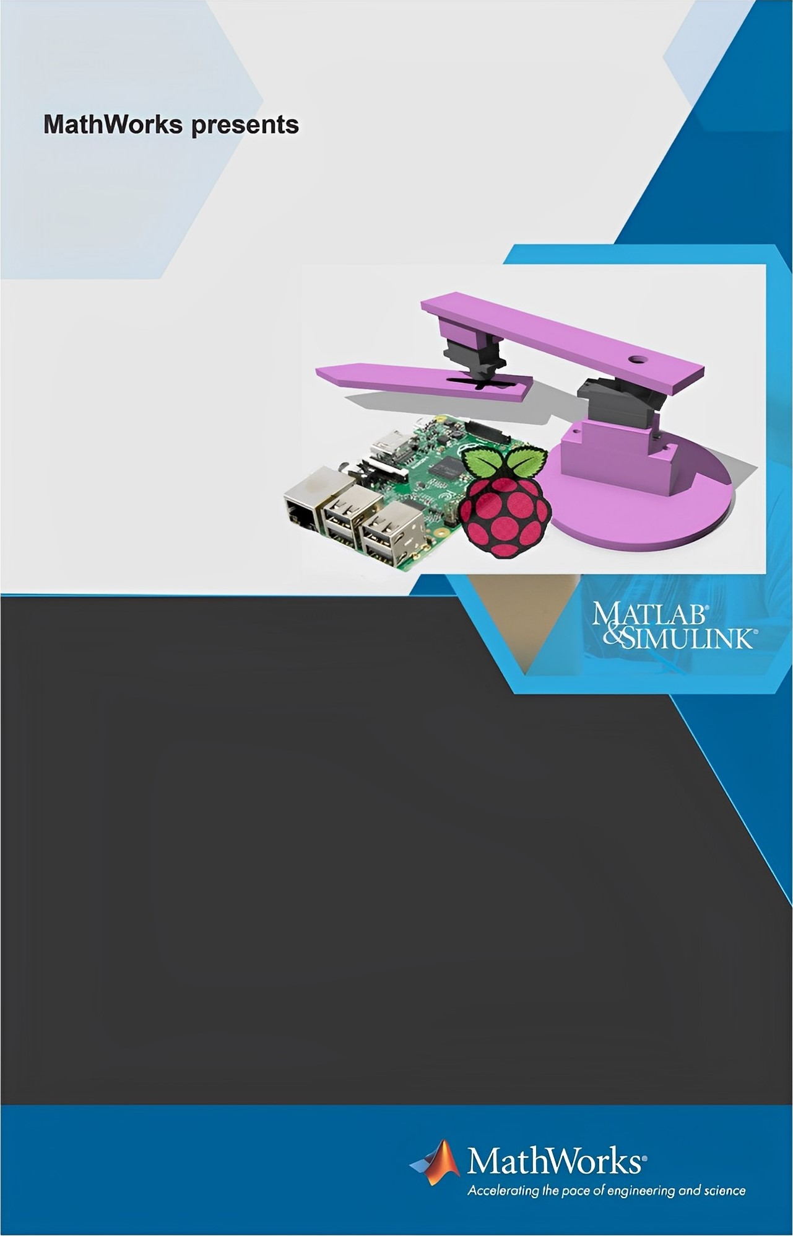
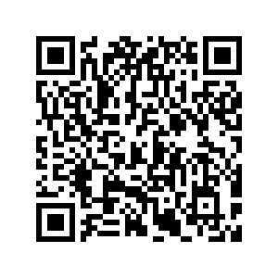
RaspberryPi mit MATLAB Workshop
Mittwoch,
26. April 2023
16 bis 19 Uhr
TUM Garching
MW-Gebäude
Raum wird nach der Anmeldung bekannt gegeben
Anmeldung unter linkin.bio/matlab-tum
>> FOLGE UNS UNTER
www.instagram.com/matlab.tum

